Slide 1

FrotaGest
Aplicação móvel Android para requisição e utilização de viaturas
Acesso Móvel a Sistemas de Informação | TeSP em Programação de Sistemas de Informação | 2026/2027
Projeto, Etapa 1: contexto, requisitos, mockups, planeamento, justificações
Vitor Emanuel Louro Leonardo | Valter José Pescadinha Beca | Gustavo Biazini
Notes:
Valter (~20 s). Vamos apresentar o FrotaGest, a app Android de AMSI. Nesta etapa mostramos o contexto, os requisitos, os mockups, o planeamento de cada um, as nossas escolhas e as dificuldades que esperamos.

Slide 2



Contextualização do projeto
O problema
A solução
Pedidos informais
Pedidos por telefone, email e papel são difíceis de acompanhar.
O colaborador pede a viatura, a gestão de frota aprova e escolhe, e fica tudo registado.
Conflitos de marcação
Pedidos ao mesmo tempo e ninguém sabe que viaturas estão livres.
Três partes, uma só base de dados
Site Yii2
PSI
API
SIS
App Android
AMSI
Informação dispersa
Quilómetros, combustível e estado da viatura não ficam registados num só sítio.
Esta apresentação é sobre a app (AMSI), que é só para o Colaborador.
Notes:
Valter (~45 s). O problema é a gestão das viaturas de uma empresa ser feita por telefone ou papel, com conflitos de datas e informação espalhada. O FrotaGest organiza isto. Tem três partes que usam a mesma base de dados: o site (PSI), a API (SIS) e a app Android (AMSI), que é a nossa.

Slide 3

Quem usa a app e para quê
Colaborador
No site (back-office)
Coordenador de Frota
Aprova pedidos e escolhe viatura e condutor
Técnico de Manutenção
Manutenções e custos
Administrador de Sistemas
Utilizadores, permissões e serviços
Vê as viaturas e quando estão livres
Faz, altera e cancela pedidos
Acompanha as suas requisições
Check-in e check-out com checklist e fotos
Regista quilómetros e faturas de combustível
Recebe aviso quando o pedido é decidido
A app é só do Colaborador. Os pedidos são decididos no site e a app avisa o colaborador.
Notes:
Valter (~40 s). A app é só para o Colaborador, que é quem está junto da viatura: pede, recebe, usa e entrega. O Coordenador, o Técnico e o Administrador usam o site. Quando o coordenador decide um pedido, o colaborador recebe um aviso na app.

Slide 4
Requisitos funcionais da app (19)
8 prioridade Alta | 9 Média | 2 Baixa
Acesso e perfil
Pedidos do Colaborador
Viatura em utilização
RF-AM-01 a 03
RF-AM-04 a 08
RF-AM-09 a 13, 15, 16
Login com email e palavra-passe
Recuperar a palavra-passe
Perfil e terminar sessão
Catálogo e calendário de viaturas
Novo pedido (datas e motivo)
Requisições, detalhe e cancelar
QR, check-in e check-out
Checklist e 4 fotos
Quilómetros, faturas e viagem
Notificações
Offline e auditoria
Fora da app (no site)
RF-AM-17 e 24
RF-AM-14 e 28
RF-AM-18 a 23, 25 a 27
Aviso de pedido aprovado ou recusado
Lista de notificações
Lidas e por ler
Guardar sem rede e enviar depois
Erros enviados para auditoria
Decisão de pedidos
Mapa e rota da frota
Estado do sistema
Notes:
Valter (~60 s). A especificação tem 28 requisitos para a app. Como só o Colaborador a usa, ficam 19: 8 de prioridade Alta, 9 Média e 2 Baixa. Os outros, do Coordenador e do Administrador, ficam no site. Começamos pelos de prioridade Alta: login, catálogo, calendário, novo pedido, requisições, check-in e check-out e o modo offline.

Slide 5
Requisitos do enunciado e como os cumprimos
Requisito do enunciado | Como vamos cumprir
6 a 10 atividades (Activity/Fragment) | Cerca de 10 ecrãs. Pedidos, Viagem e Perfil são Fragments.
CRUD no webservice (4 funcionalidades, 4 operações) | Requisições, notificações, perfil, faturas e quilómetros (ver slide seguinte).
2 atividades com introdução de dados | Login, Novo pedido, Checklist e Faturas de combustível.
2 atividades dinâmicas com dados do webservice | Lista de requisições, detalhe e notificações, preenchidos com dados da API.
Volley, sem bloquear a interface | Uma fila Volley única, com pedidos em segundo plano para a app não bloquear.
Relacionamento master/detail | Minhas requisições e detalhe de cada requisição.
SharedPreferences e SQLite | SharedPreferences: servidor, token e email. SQLite: dados guardados sem rede.
Menu de configuração do servidor | Ecrã com o endereço da API (abre no menu lateral), guardado em SharedPreferences.
Boas práticas | Padrão MVC, comentários, GitHub com commits de todos e sprints de duas semanas.
Notes:
Vitor (~60 s). O enunciado tem vários requisitos técnicos e já sabemos como cumprir cada um: Volley para falar com a API sem bloquear a app, SharedPreferences para o servidor e o token, SQLite para os dados sem rede, master/detail nas requisições e um ecrã de configuração com o endereço do servidor.

Slide 6
CRUD sobre o webservice
Recurso | Criar | Consultar | Alterar | Remover
Requisições | POST: novo pedido (RF-06) | GET: lista e detalhe (RF-07) | PUT: editar pedido pendente * | DELETE: cancelar pendente (RF-08)
Notificações | - | GET: lista (RF-24) | PUT: marcar como lida | -
Perfil | - | GET: dados do utilizador | PUT: alterar password (RF-03) | -
Faturas e quilómetros | POST: registar (RF-12, 13) | GET: na viagem (RF-16) | PUT: corrigir valores | -
* Falta o alterar. A especificação só tem criar, consultar e remover requisições, mas o enunciado pede as 4 operações. Proposta: PUT /requisicoes/{id}, só para pedidos pendentes, a combinar com quem faz a API (UC de SIS).
Notes:
Vitor (~45 s). O enunciado pede as quatro operações CRUD. Nas requisições já temos criar, consultar e cancelar. Falta o alterar, que propomos como um PUT só para pedidos pendentes e que vamos combinar com quem faz a API.

Slide 7
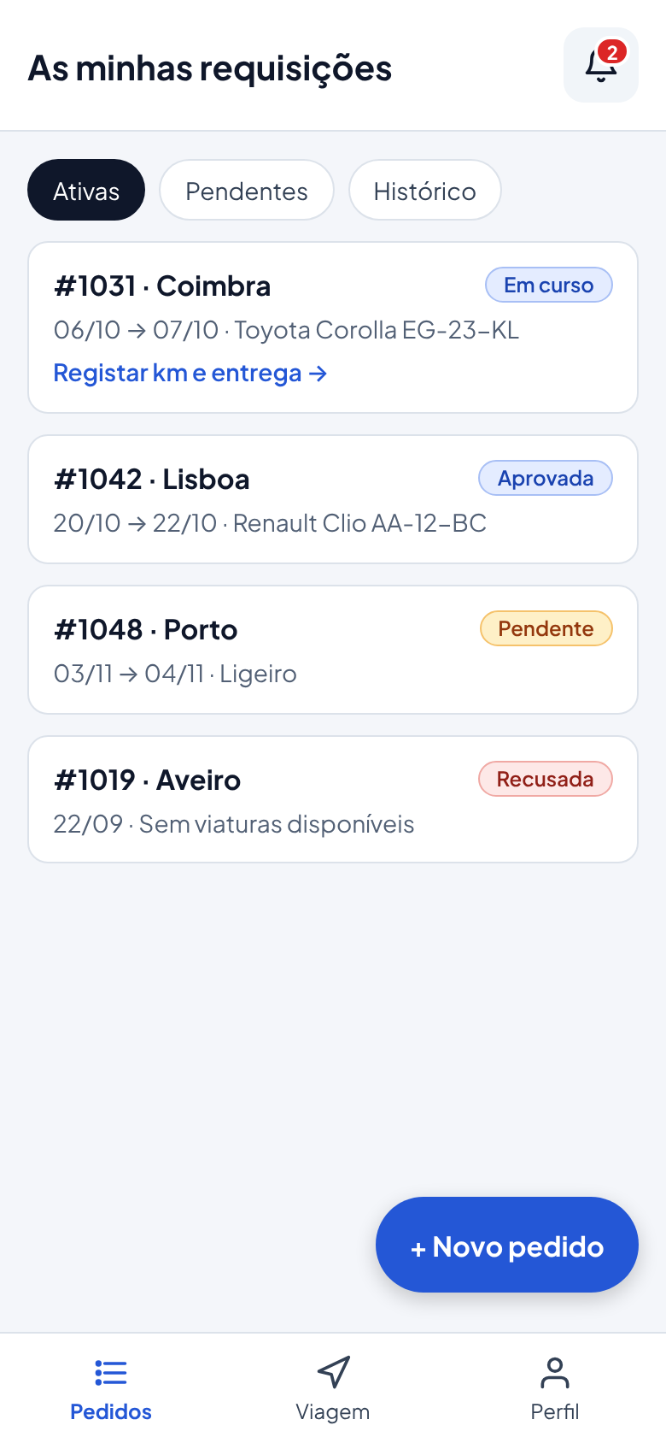
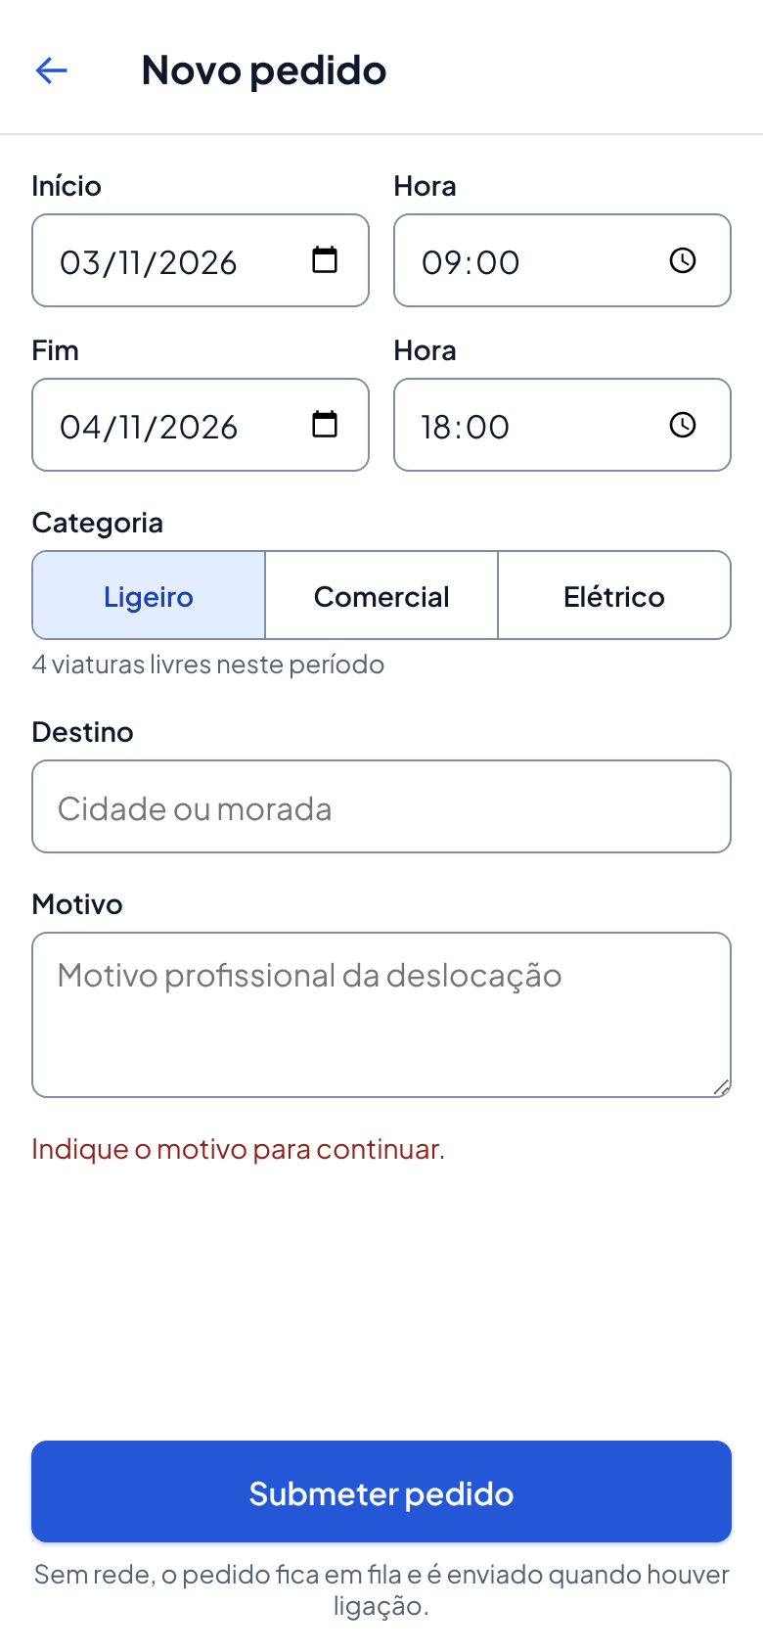
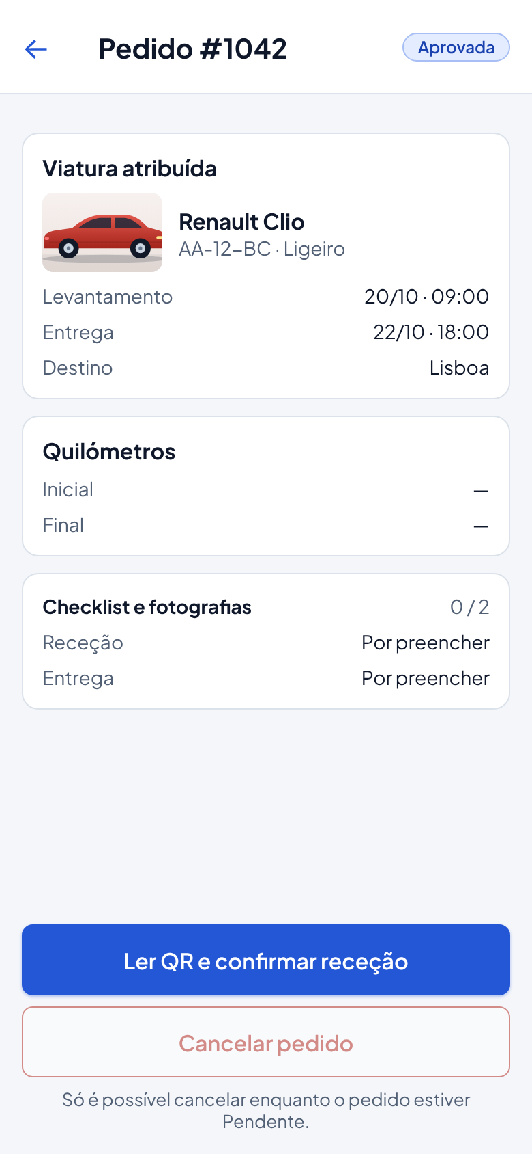
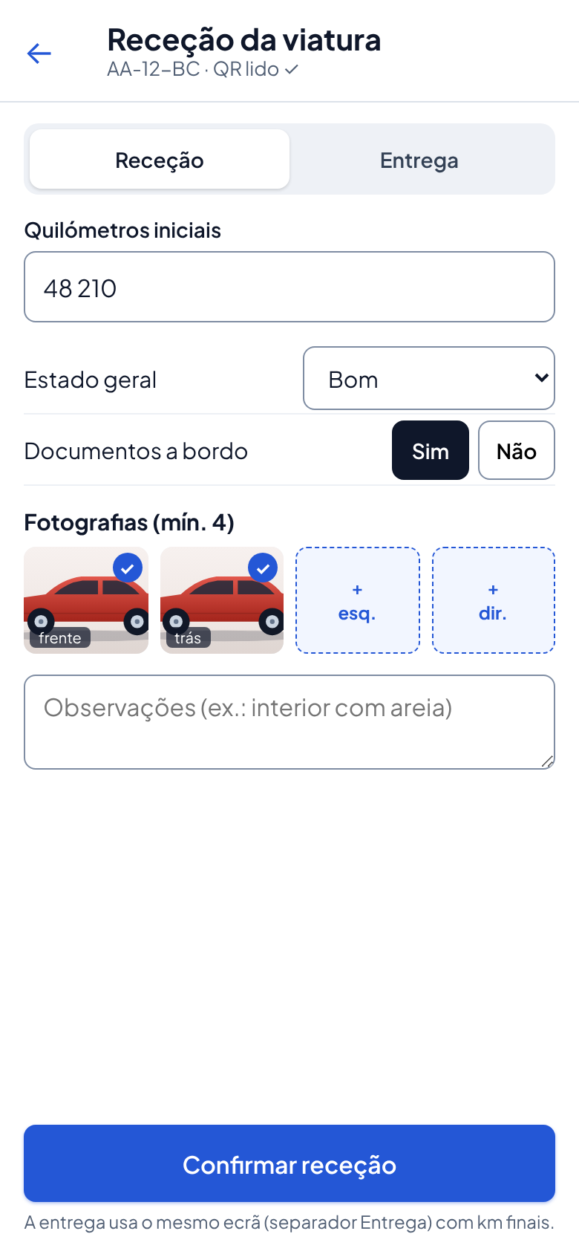
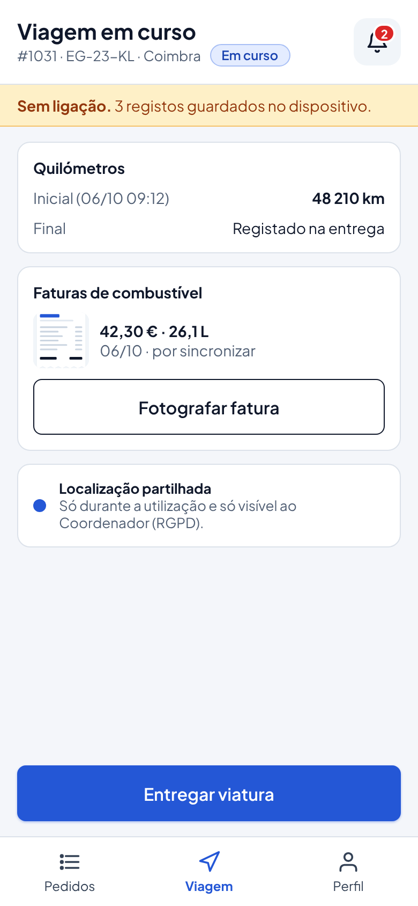
Mockups: Colaborador (1/2)
Minhas requisições
Novo pedido
Detalhe do pedido
Receção da viatura
Viagem em curso
Ecrãs do Colaborador. A barra de baixo é a mesma que já está na app (slide 9).
Notes:
Gustavo (~50 s). Estes são os ecrãs do colaborador: lista de requisições com estado, novo pedido com categoria e disponibilidade, o detalhe com viatura, quilómetros e checklist, a receção da viatura com leitura de QR, quilómetros e quatro fotografias, e a viagem em curso. A barra de baixo é a mesma que já está na app.

Slide 8
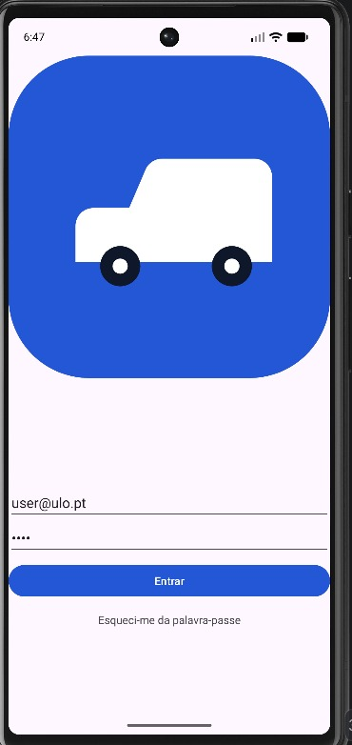
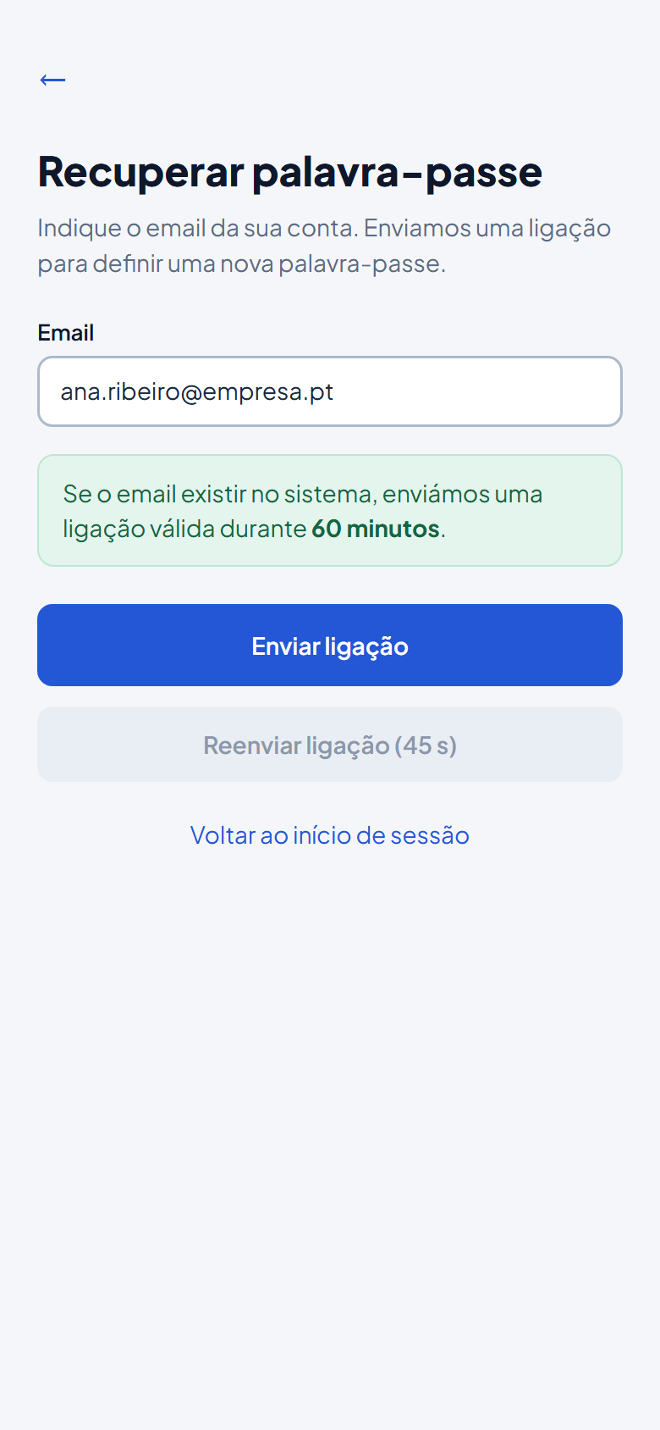
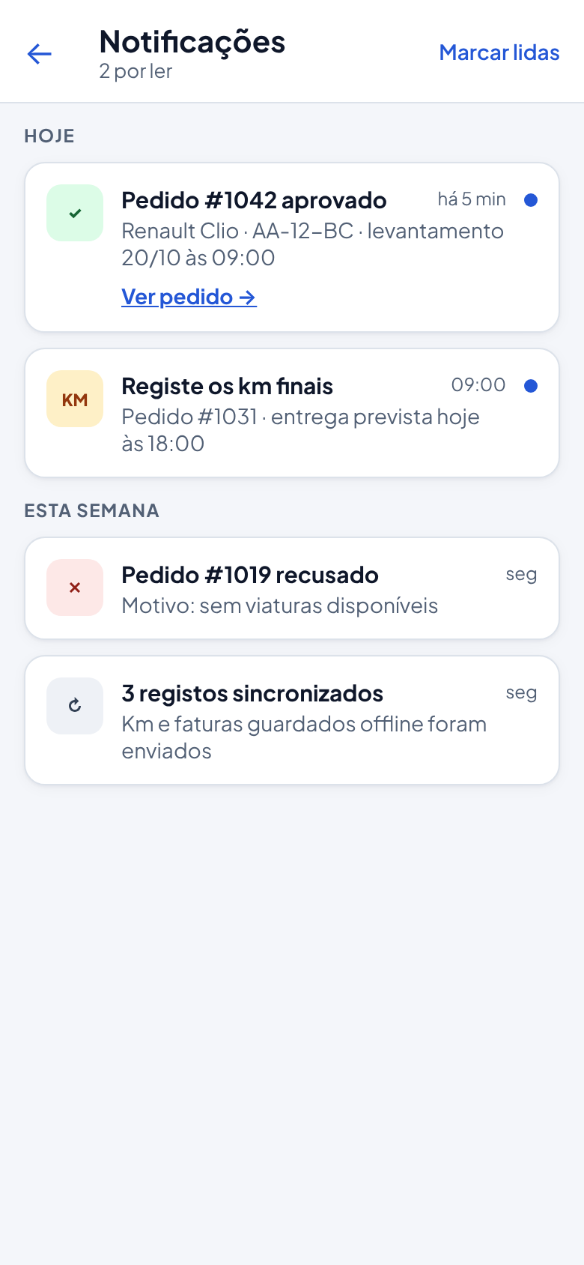
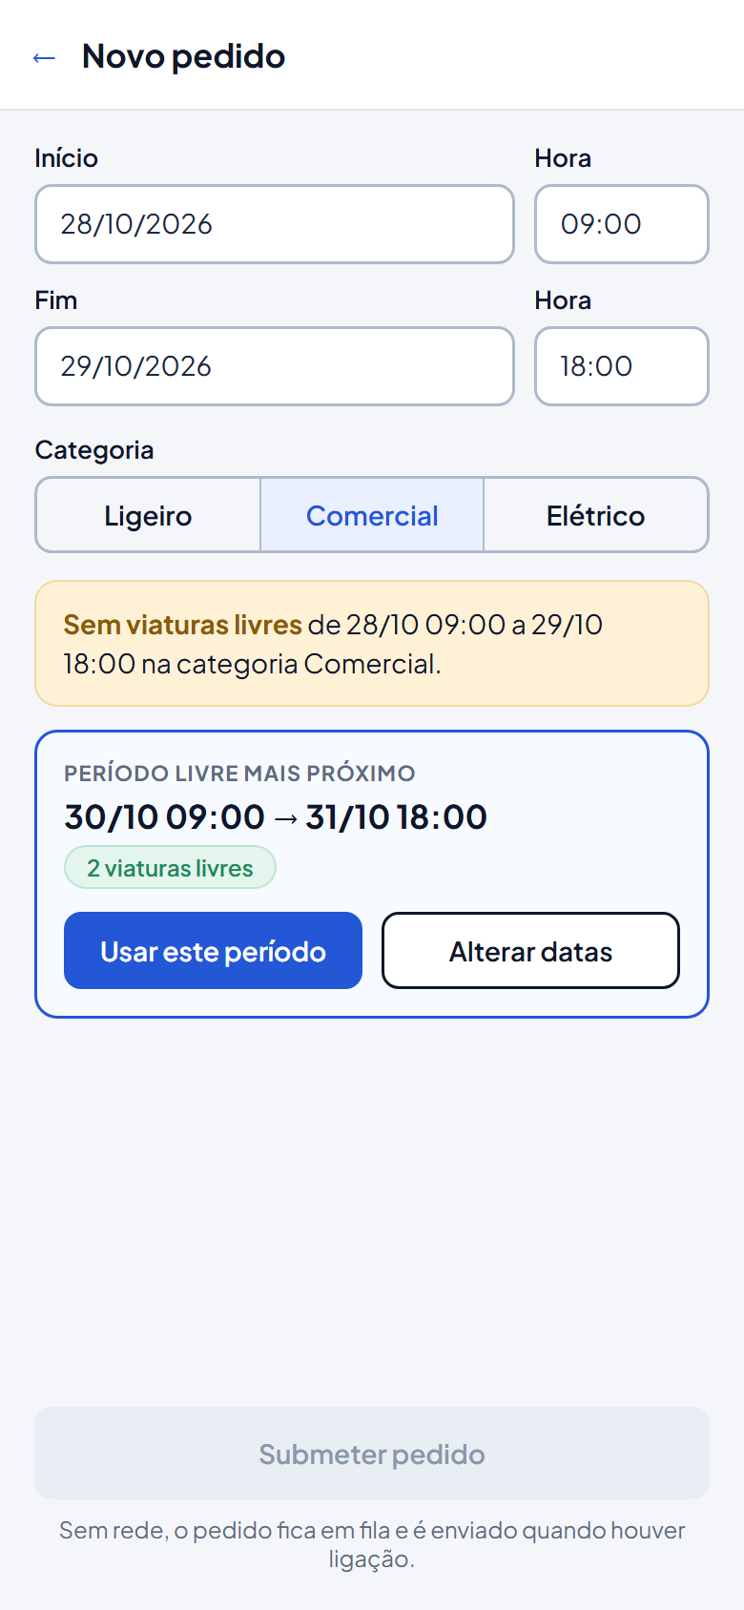
Mockups: Colaborador (2/2)
Login (app atual)
Recuperar password
Notificações
Período sugerido
O login é o ecrã real da app. Os ecrãs de Perfil e de configuração do servidor ainda vão ser mostrados.
Notes:
Gustavo (~40 s). Mais ecrãs: o login real, a recuperação de password, a lista de notificações com a decisão dos pedidos e o novo pedido com período sugerido quando as datas estão ocupadas. O perfil e a configuração do servidor ainda vão ser mostrados.

Slide 9
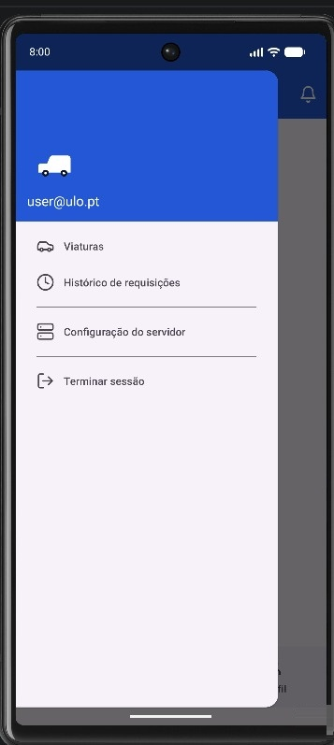
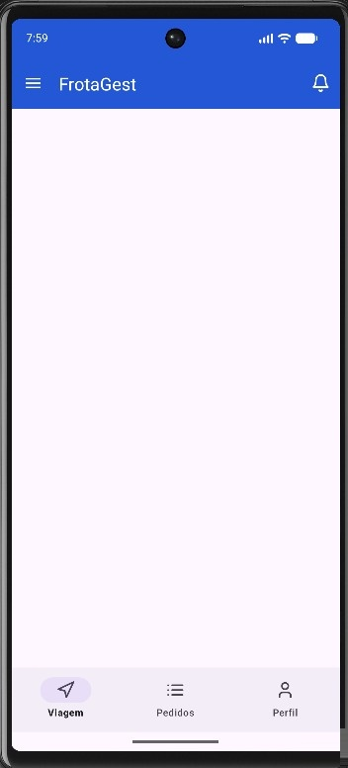
Estado atual da app
Já feito
Login com validação de email e password
Barra de baixo: Viagem, Pedidos e Perfil
Menu lateral e sino de notificações
Segue-se
Ligar o login à API
Ecrã de configuração do servidor
Ecrãs de Viaturas, Pedidos e Viagem
Primeira lista vinda da API
Login
Menu lateral
Barra de baixo
Notes:
Gustavo (~40 s). Esta é a app que já corre no emulador. O login valida o email e a password e abre o ecrã principal, com a barra de baixo (Viagem, Pedidos e Perfil), o sino das notificações e o menu lateral com as viaturas, o histórico, a configuração do servidor e o terminar sessão. A ligação à API e os restantes ecrãs ficam para a Etapa 2.

Slide 10
Arquitetura da solução
App Android (Java, MVC)
HTTPS + JSON
API REST
Yii2, JSON, Bearer
MySQL
base de dados única
Vistas
Layouts XML e ViewBinding
Controladores
Activities e Fragments
Servidor da UC de Projeto
Modelos e acesso a dados
Volley (rede)
Web Yii2
front e back-office
SQLite
cache e offline
SharedPrefs
servidor e token
Firebase FCM
notificações push
push
Pedidos feitos em segundo plano (Volley)
Notes:
Vitor (~40 s). A app segue o padrão MVC: as vistas são layouts XML, os controladores são as Activities e Fragments e os modelos tratam dos dados. Toda a comunicação passa pelo Volley para a API em Yii2, que usa a mesma base de dados do site. No telemóvel usamos o SQLite para os dados sem rede e o SharedPreferences para o servidor e o token. As notificações chegam pelo Firebase.

Slide 11
Planeamento: marcos e sprints
Etapa 1
03/11 a 13/11
Sprint 1
16/11 a 29/11
Sprint 2
30/11 a 13/12
Sprint 3
14/12 a 27/12
Sprint 4
28/12 a 10/01
Fecho
11/01 a 16/01
Slides e mockups
Entrega 06/11
Oral 09 a 13/11
Estrutura MVC, Volley
Config. do servidor
Login real, catálogo
CRUD de requisições
SQLite local
QR e checklist
Fotos e quilómetros
Faturas
Avisos (push)
Modo offline
Localização
Erros e testes
Relatório PDF
Correções finais
Entrega 16/01
Marcos da avaliação
06/11 entrega Etapa 1 | 09 a 13/11 oral | 16/01/2027 entrega Etapa 2 | 20 e 21/01 prova oral | 22/01 teste individual
Sprints de duas semanas (RNF-21). Fazemos primeiro as de prioridade Alta; as de prioridade Baixa só se houver tempo.
Notes:
Vitor (~40 s). Vamos trabalhar em sprints de duas semanas, como diz a especificação. A Etapa 1 acaba com a oral e depois há quatro sprints até à entrega a 16 de janeiro. Primeiro as bases (estrutura, Volley, configuração e login), depois as requisições, a câmara e os avisos, e no fim o modo offline, a localização e os testes. As datas dos sprints são uma proposta nossa.

Slide 12
Planeamento por elemento do grupo
Fase | Vitor Leonardo Base, login e modo offline RF 01-03, 13, 14, 17 | Valter Beca Pedidos e notificações RF 04-08, 24, 28 | Gustavo Biazini Uso da viatura RF 09-12, 15, 16
Etapa 1 até 06/11 | Arquitetura, requisitos do enunciado e planeamento | Contexto, utilizadores e requisitos | Mockups (menu lateral e configuração) e justificações
Sprint 1 16 a 29/11 | Estrutura MVC, Volley, configuração do servidor, login e recuperar password | Catálogo de viaturas e calendário | Barra de baixo, menu lateral, fragments e permissões da câmara
Sprint 2 30/11 a 13/12 | Perfil, SQLite e envio de fotos | Novo pedido, requisições (lista e detalhe), alterar e cancelar | Leitura de QR e check-in/check-out com checklist
Sprint 3 14 a 27/12 | Faturas de combustível e avisos (push) | Lista de notificações e registo de erros | Fotos nas 4 posições, quilómetros e viagem em curso
Sprint 4 28/12 a 10/01 | Modo offline (sincronização) | Testes dos pedidos, também sem rede | Localização e testes do check-in/check-out
Fecho 11 a 16/01 | Relatório: arquitetura e modo offline | Relatório: pedidos e notificações | Relatório: uso da viatura
Todos: commits regulares no GitHub, uma branch por funcionalidade, revisão cruzada e reunião semanal.
Notes:
Todos (~30 s cada). Dividimos a app em três partes e cada um faz a sua de ponta a ponta. O Vitor fica com a base, o login e o modo offline, o Valter com os pedidos e as notificações e o Gustavo com o uso da viatura. Cada um apresenta a sua coluna.

Slide 13
Justificação das opções
Decisão | Porquê
Android nativo (Java, XML, ViewBinding) | É o que a UC pede. O ViewBinding facilita o acesso aos componentes e já está no projeto.
Volley para a API | É obrigatório. Faz os pedidos em segundo plano e não bloqueia a app.
SQLite e SharedPreferences | São obrigatórios. SQLite para guardar dados e o que fica por enviar; SharedPreferences para o servidor e o token.
Padrão MVC | Separa vistas, controladores e dados, ajuda a dividir o trabalho e é valorizado.
Só o Colaborador usa a app | A app é para quem está junto da viatura. A gestão fica no site, que é melhor para ecrãs grandes.
Barra em baixo e menu lateral | A barra dá acesso rápido ao que mais se usa (Viagem, Pedidos e Perfil) e o menu lateral guarda o resto.
Fragments e Activities | Fragments nos ecrãs da barra de baixo (é exigido); Activities nos formulários e detalhes.
Firebase Cloud Messaging | Funciona com a app fechada e avisa logo o Colaborador quando o pedido é decidido.
Modo offline | Nas garagens e estradas pode não haver rede: o utilizador regista e envia depois.
Notes:
Vitor e Gustavo (~70 s). Cada escolha tem uma razão. Volley, SQLite e SharedPreferences são obrigatórios e cada um tem o seu papel: rede, dados guardados e configuração. Usamos MVC para dividir o trabalho. A app é só do colaborador porque é ele que está junto da viatura. Temos barra em baixo para o que se usa mais e menu lateral para o resto. O Firebase avisa logo o colaborador e o modo offline serve para quando não há rede.

Slide 14
Dificuldades esperadas e soluções
Dificuldade | Como resolver
Câmara, QR e leitura de texto (OCR) | Usar bibliotecas que já fazem isto (ex.: ML Kit). O valor lido pode sempre ser corrigido.
Modo offline | Guardar no SQLite o que falta enviar e enviar quando voltar a rede.
Envio de fotos com o Volley | Criar um pedido próprio para ficheiros e reduzir o tamanho das fotos.
Notificações push | Configurar o Firebase cedo e testar num telemóvel real.
Localização e bateria | É prioridade Baixa: enviar a posição de tempo a tempo e só durante a viagem.
API e app ao mesmo tempo | Combinar o formato dos dados em cada sprint e usar respostas de teste até a API estar pronta.
Pouco tempo | Fazer primeiro os 8 requisitos de prioridade Alta e rever no fim de cada sprint.
Permissões e privacidade | Pedir câmara e localização só quando é preciso; localização só durante a viagem.
Notes:
Gustavo (~50 s). As maiores dificuldades que esperamos são a câmara com QR e leitura de texto, o modo offline, o envio de fotos com o Volley e as notificações. Para cada uma já temos um plano, e para o tempo vamos fazer primeiro os requisitos de prioridade Alta. Obrigado, estamos disponíveis para perguntas.

